Slide 1
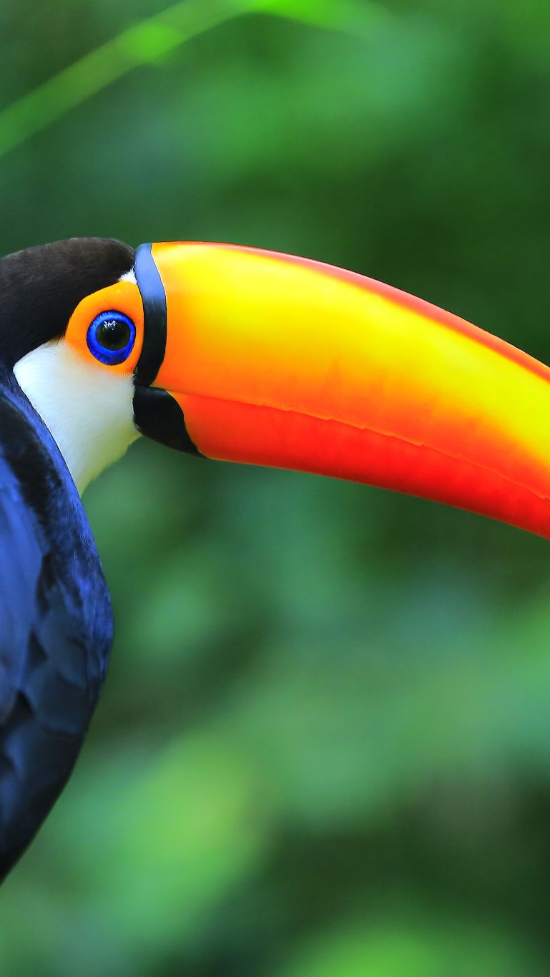

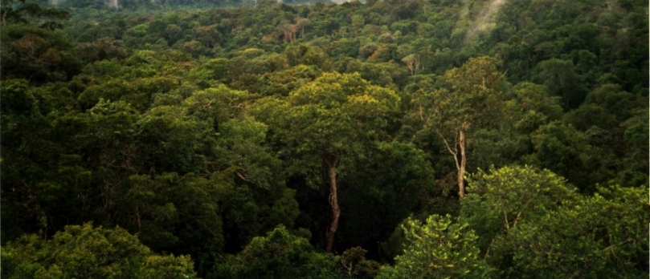
Amazónia

Slide 2
Indíce
Sketch
01
SiteMap
02
Páginas Web
03
Texto
Imagem
Mapa
Tabela
Formulário
Outros sites
Lista
Navbar
Footer
Container

Slide 3
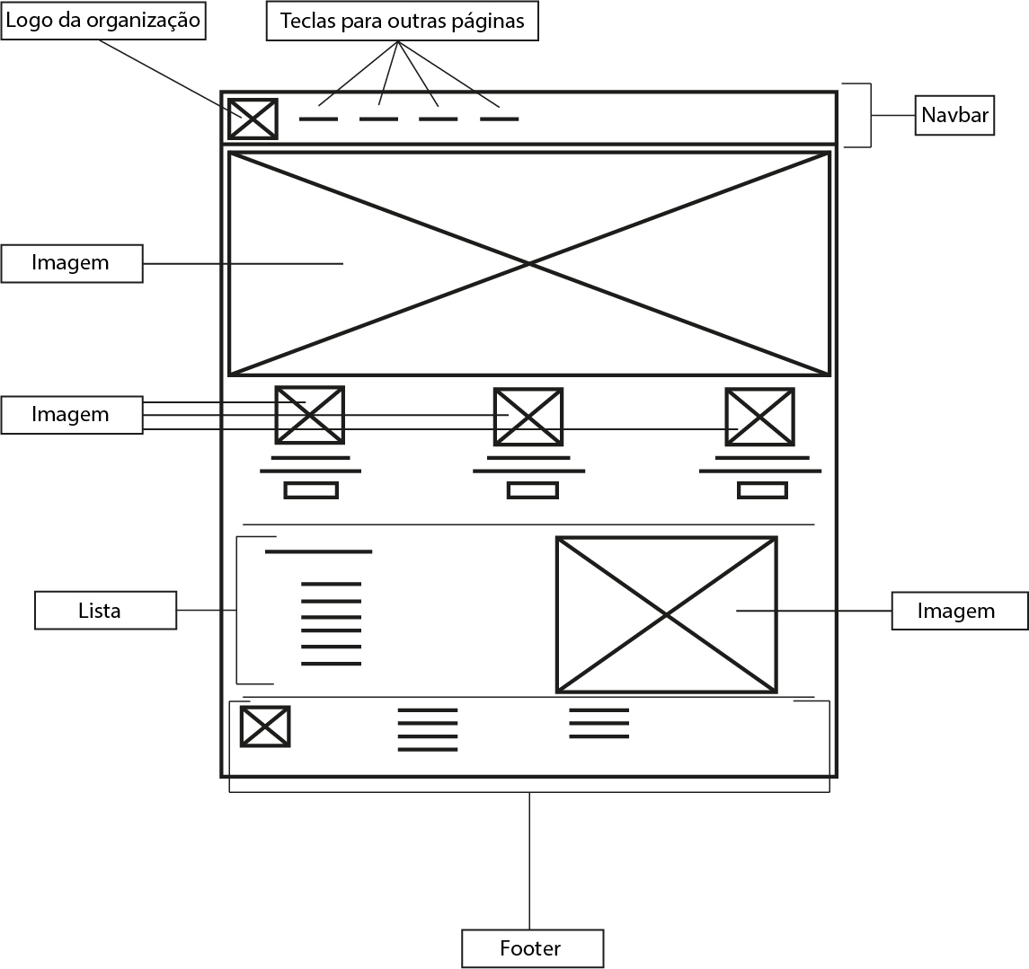
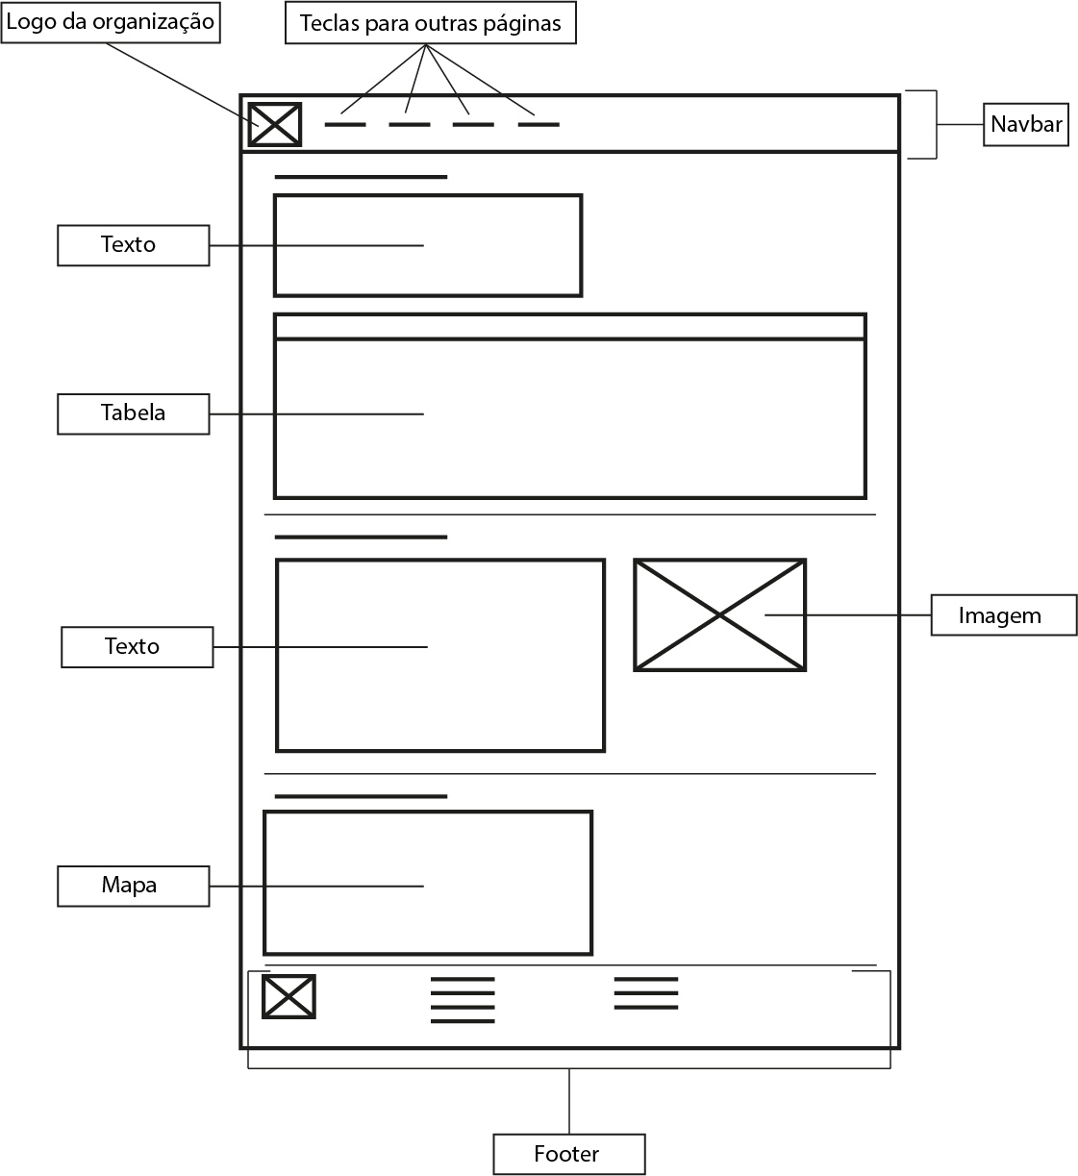
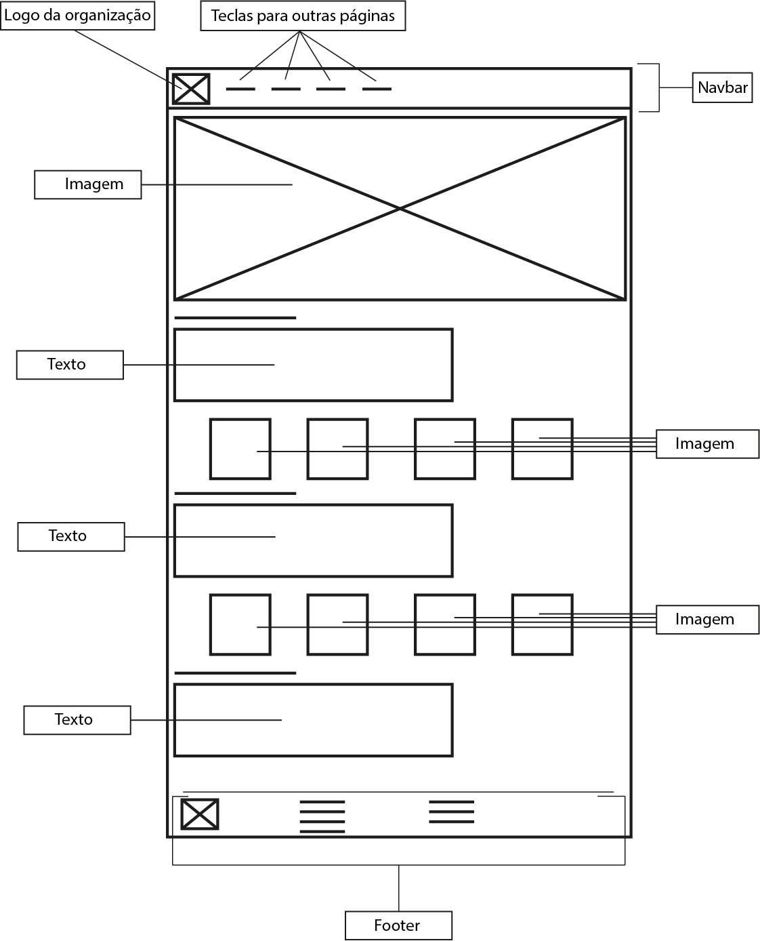
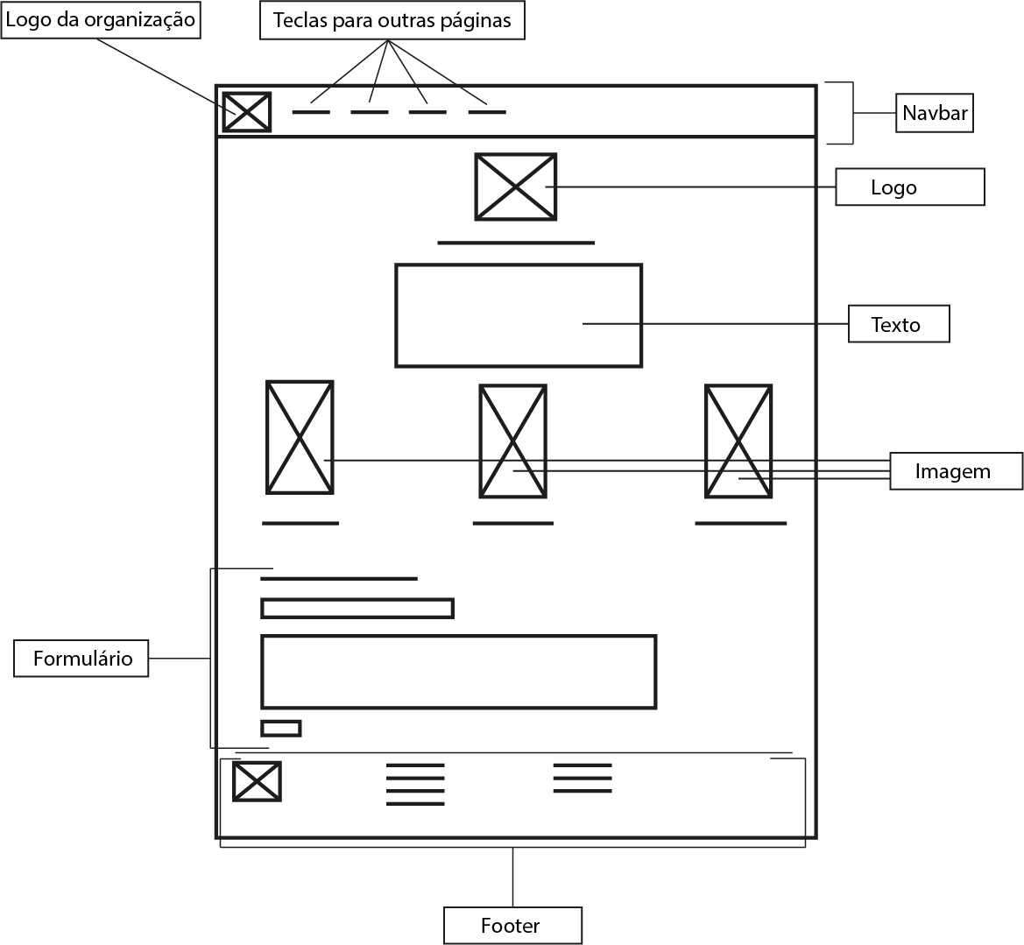
Sketch
Página 1
Página 2
Página 3
Página 4

Slide 4
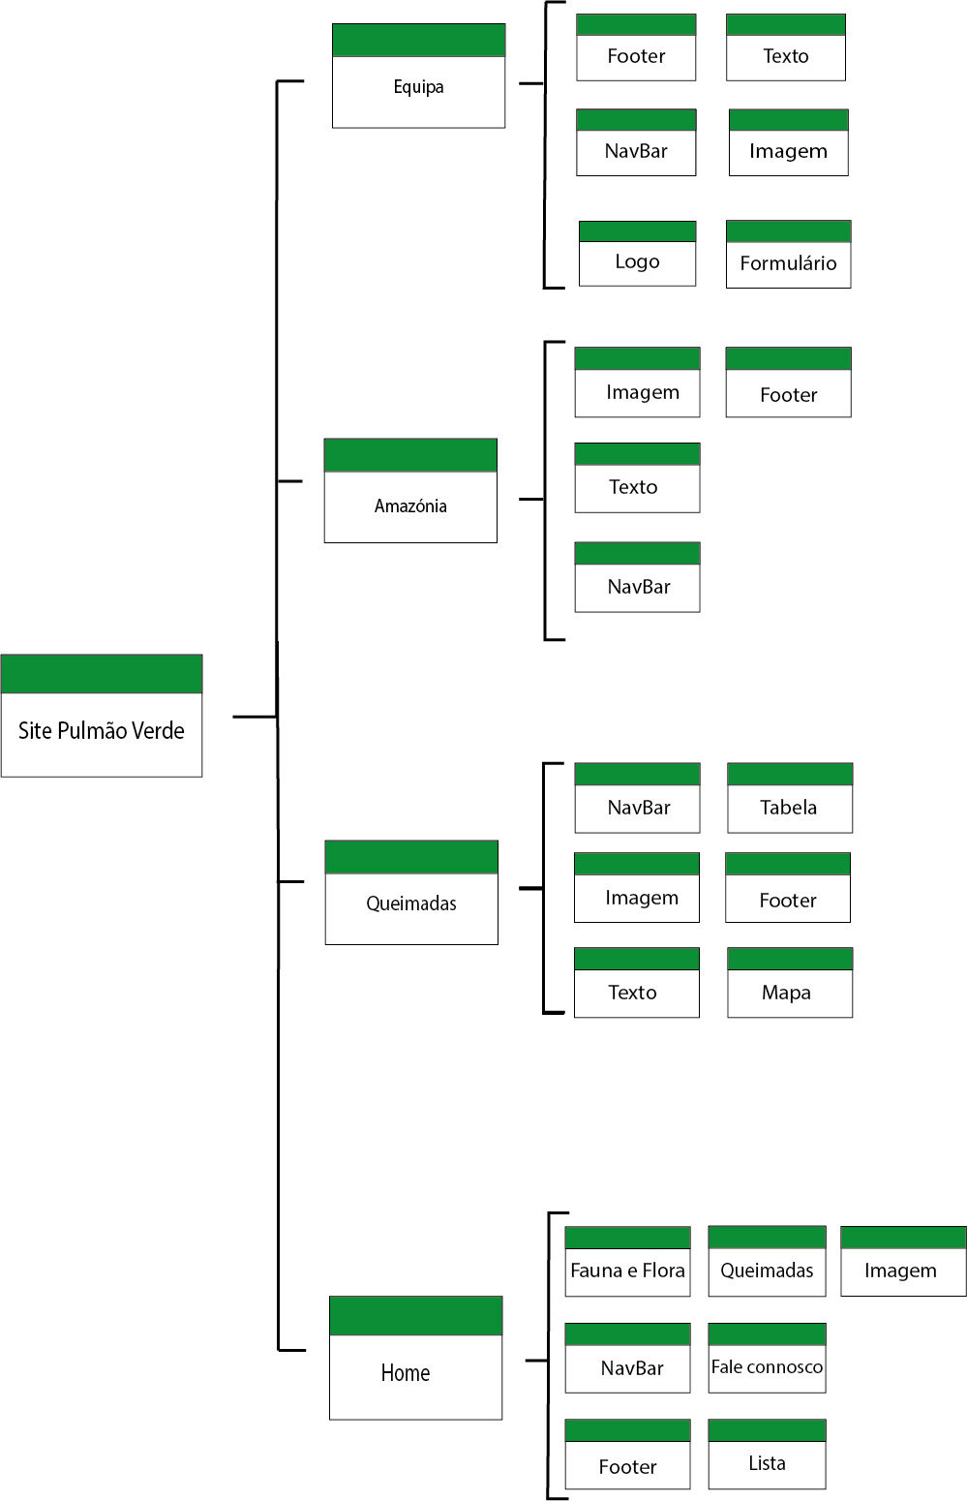
Site Map

Slide 5

Páginas Web

Slide 6
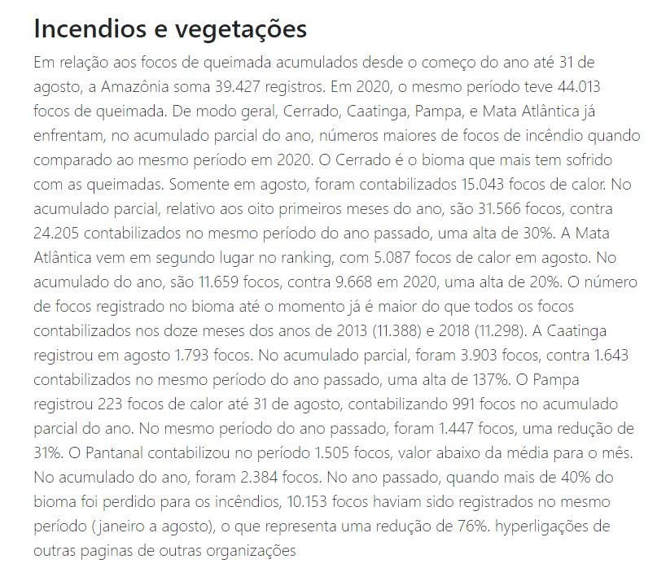

Texto

Slide 7
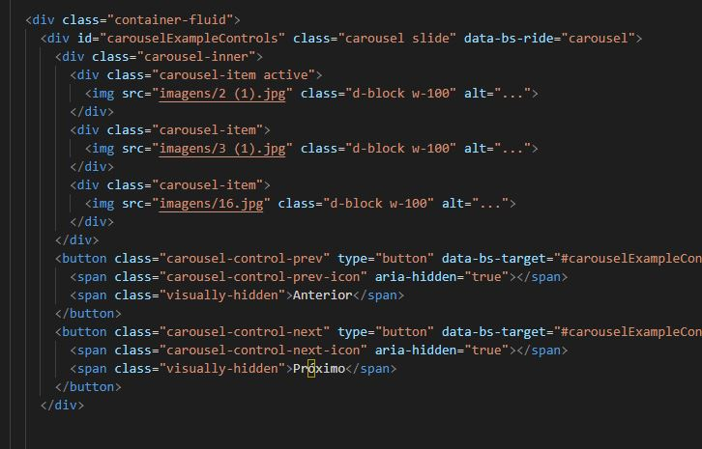

Imagem

Slide 8
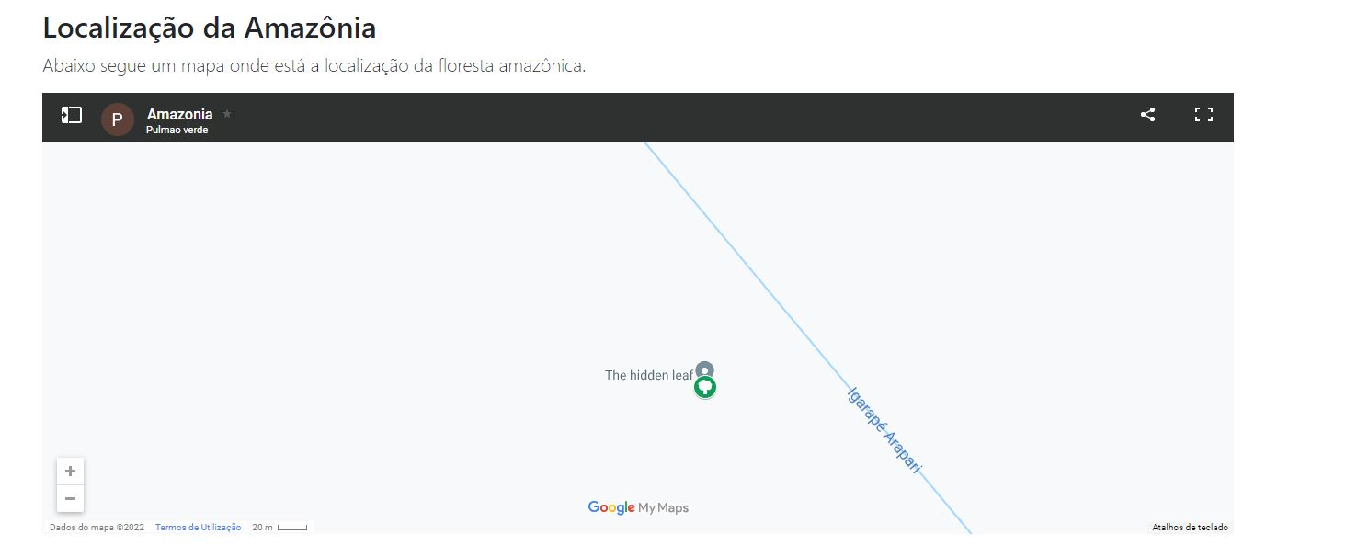

Mapa

Slide 9
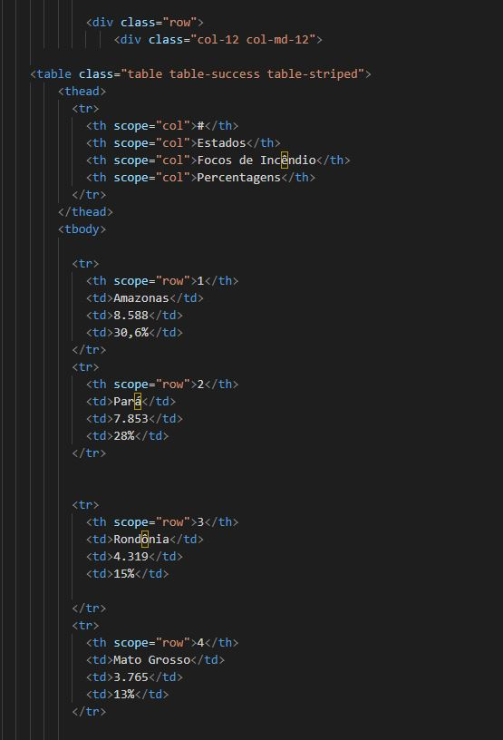

Tabela

Slide 10

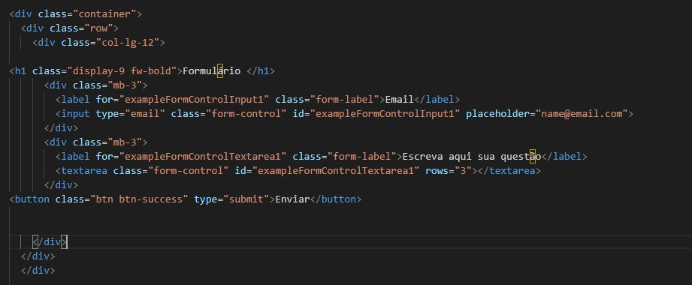
Formulário

Slide 11


Outros Sites

Slide 12
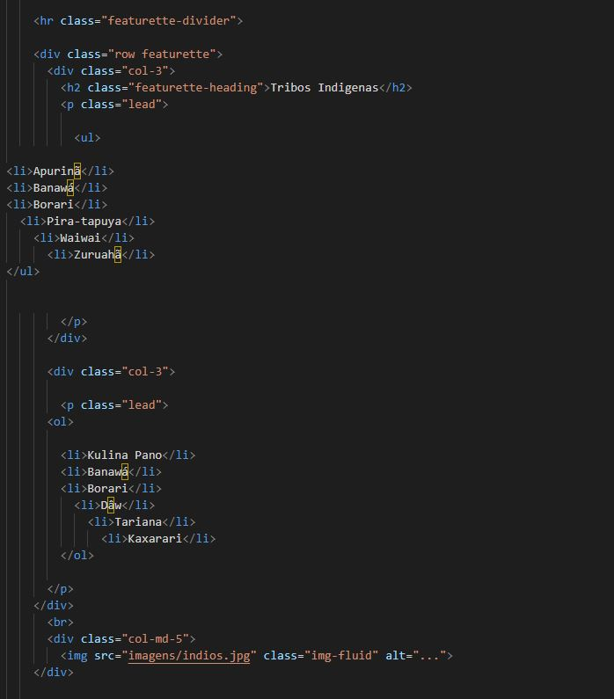

Lista

Slide 13
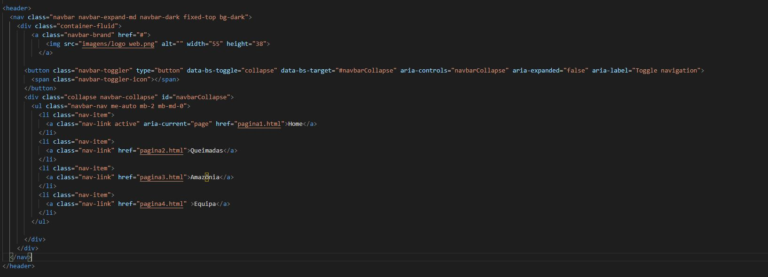
Navbar

Slide 14
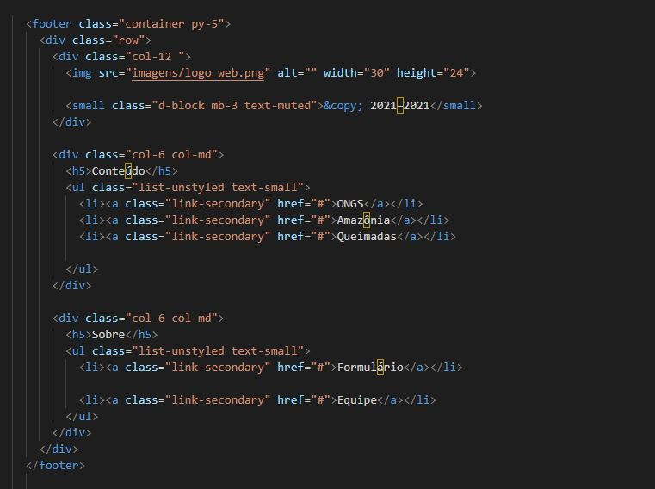

Footer

Slide 15

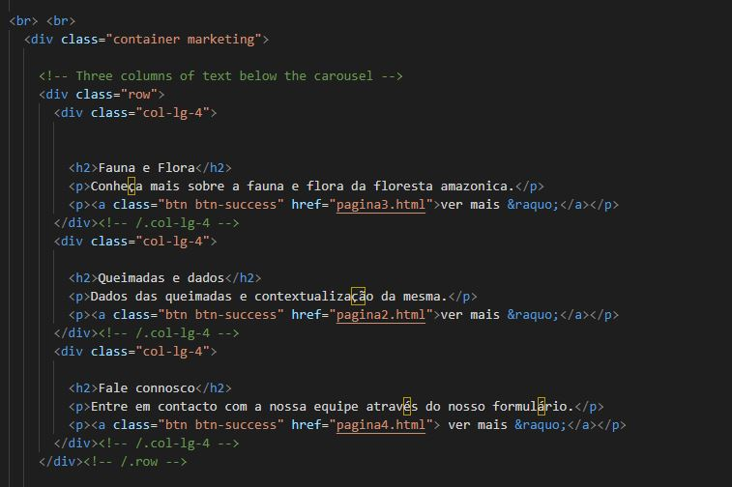
Container

